Slide 1
ĐẠI HỌC QUỐC GIA THÀNH PHỐ HỒ CHÍ MINH ĐẠI HỌC CÔNG NGHỆ THÔNG TIN KHOA CÔNG NGHỆ PHẦN MỀM KHÓA LUẬN TỐT NGHIỆP ĐỀ TÀI: GAME MOBILE ONLINE – TETRIS ONLINE
Giảng viên hướng dẫn: PGS.TS Vũ Thanh Nguyên
KS. Lâm Vinh Đạo
Sinh viên thực hiện: Tô Ngọc Khánh
Phùng Đức Lâm

Slide 2
NỘI DUNG
Giới thiệu đề tài
Công nghệ sử dụng
Kiến trúc ứng dụng
Demo ứng dụng
Nhận xét, đánh giá
Kết luận

Slide 3

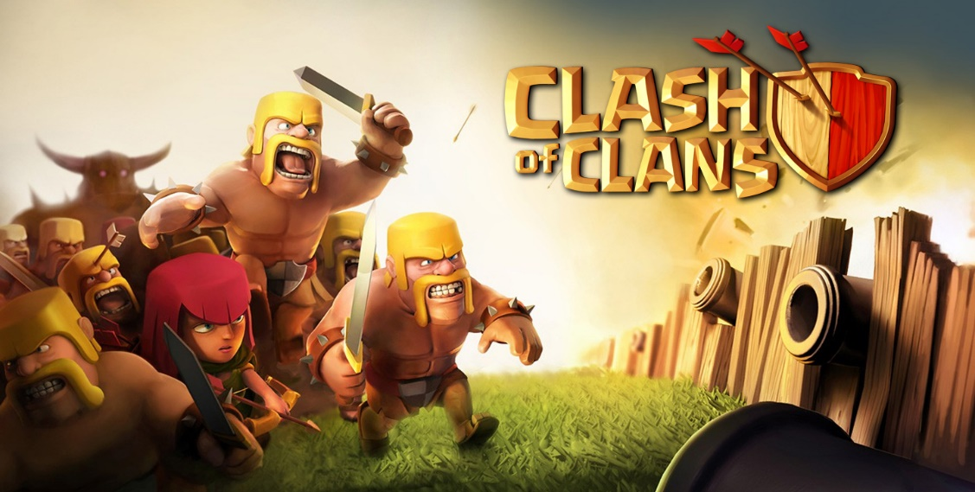
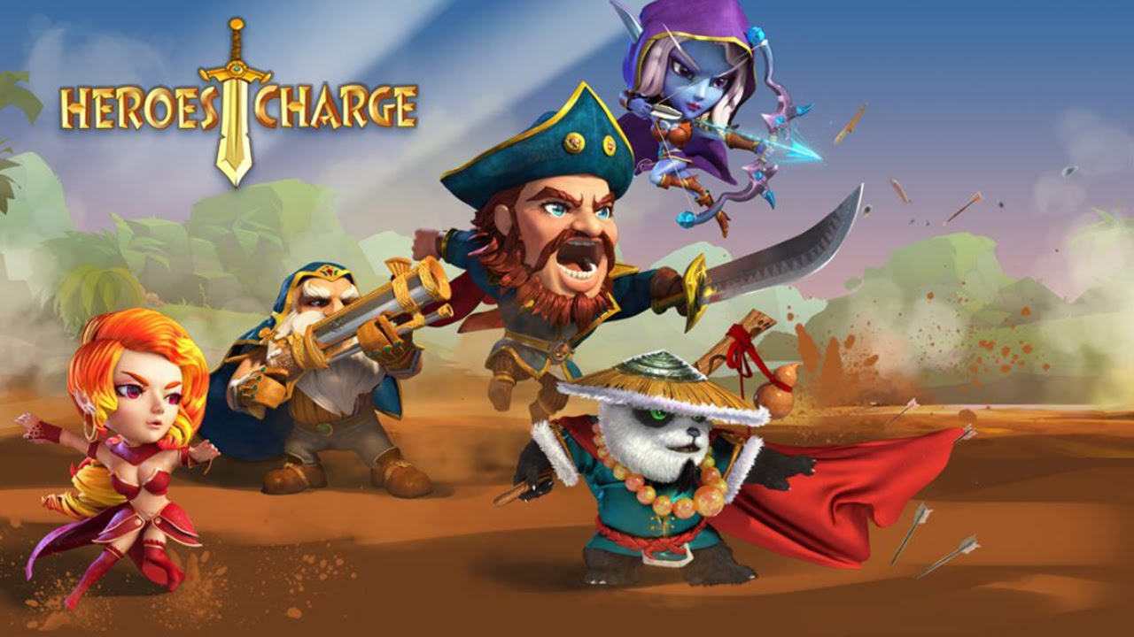
Giới thiệu đề tài
Game mobile online
Notes:
Phat trien khong ngung cua phan cung + ha tang vien thong + wifi
Game online tran sang mobile
Giai quyet nan crack game
Clash of clan doanh so 2013: 892mil $ 100.000.000 -> 500.000.000 cai dat
Dota truyen ky – Heroes charge: phat hanh trong thang 12, 8k rate 4.3*

Slide 4
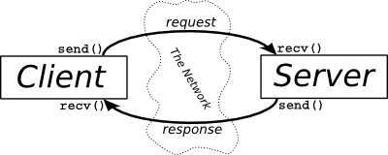
Công nghệ sử dụng
Mô hình client-server
Notes:
Hầu hết game sử dụng mô hình

Slide 5
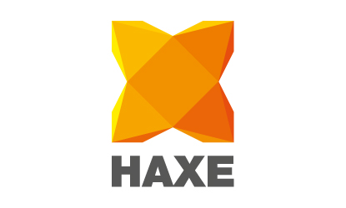
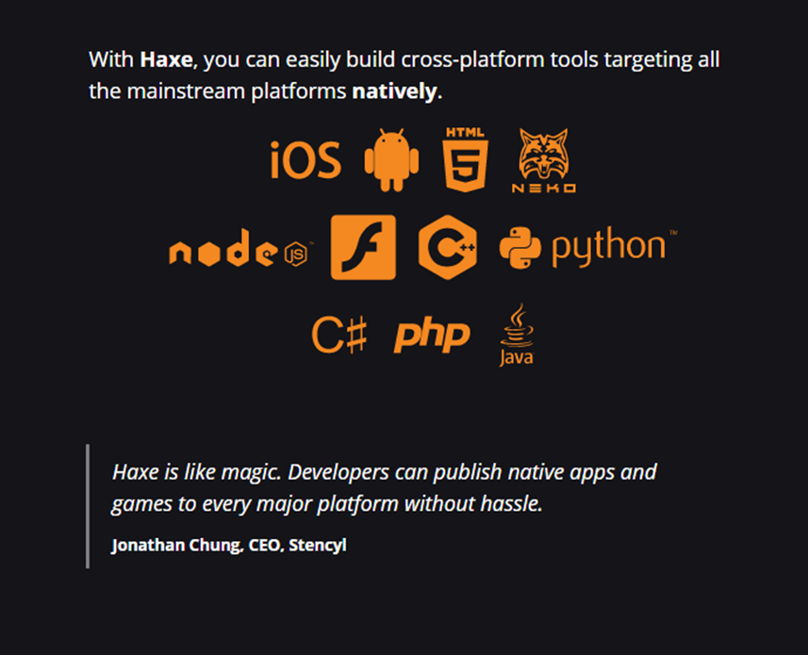
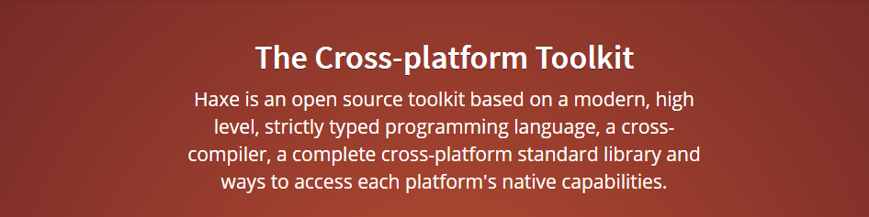
Công nghệ sử dụng
Notes:
Chương trình bên client: framework Openfl
Haxe: là ngôn ngữ, Bộ công cụ, mã nguồn mở, cấp cao, đa nền tảng
Bắt đầu: 10/2015 bởi Nicolas cannasse

Slide 6

Công nghệ sử dụng
Open-source
Đa nền tảng
Dễ sử dụng
Nhanh
Lime, hxcpp, HaxePunk, HaxeFlixel
Notes:
Openfl là 1 thư việ của haxe
Là 1 thư viện, fw được sử dụng để phát triển game, ứng dụng cho nhiều nền tảng khác nhau
Kế thừa từ haxe

Slide 7

Công nghệ sử dụng
Open-source Network Framework
Non-blocking IO
Multi-protocol
High performance
Notes:
Netty: NIO client server framework
Support many protocol: TCP, UDP, UDT, SCTP (linux)
Support many technology: websocket, http, SsL, Zlib, google protobuf
Netty vs Nodejs: 3k message/second vs 1k2 message/second: ~40%
Netty : asynchronous, NIO, share thread across multi connection
Ban chat database cua game
MongoDB: document database ma nguon mo, written in C++
Support multi flatform
Index,
couchDB vs Mongodb: mongodb: support more language than, ez to use

Slide 8

Công nghệ sử dụng
Open-sounce document database
Document-Oriented Storage
Built for Speed
Full Index Support
Replication & Auto sharing
Notes:
MongoDB: document database ma nguon mo, written in C++
Support multi flatform
couchDB vs Mongodb: mongodb: support more language than, ez to use
Replication: synchronous data across multi server that protect data from the loss
Autosharing: storing data across multi machine, support developments with very large data

Slide 9
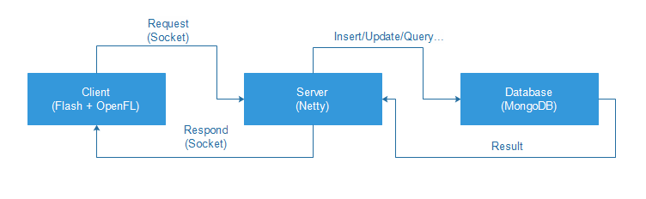
Kiến trúc ứng dụng
Notes:
Client gui len nhung request mong muon qua socket
Server kiem tra tinh hop le cua request
Tuy thuoc request co can lien quan den database – giao tiep voi database
Server xu ly logic
Tra ve respond cho client qua socket
VD: tim kiem doi thu
He thong boss thread, worker thread

Slide 10
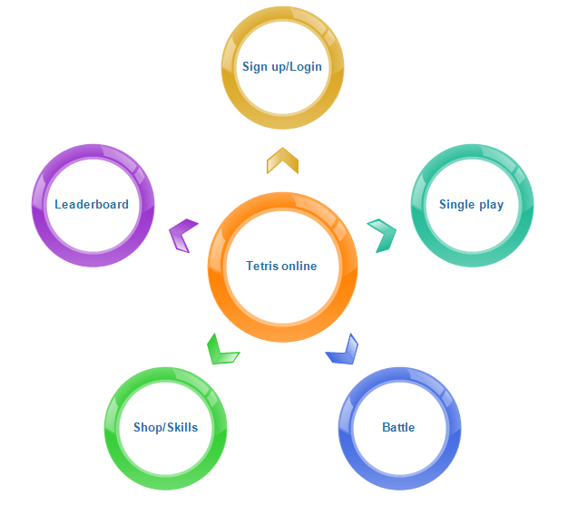
Kiến trúc ứng dụng

Slide 11
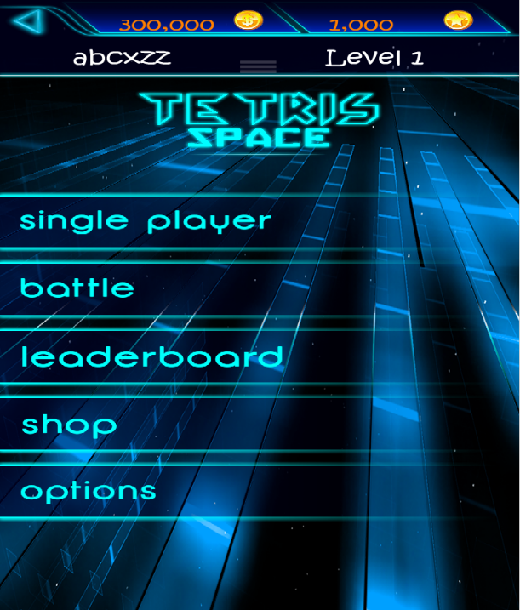
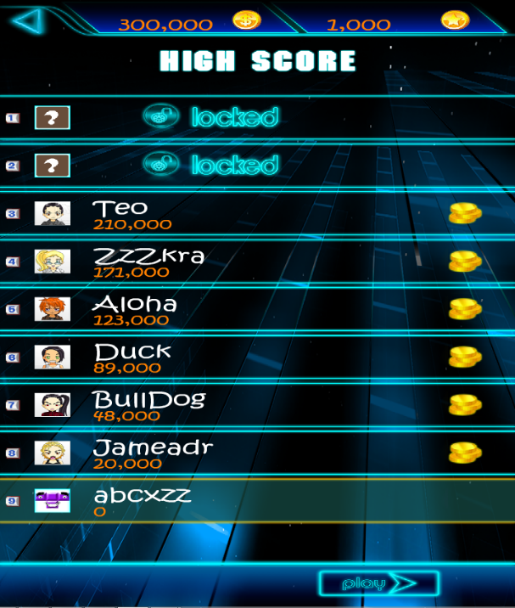
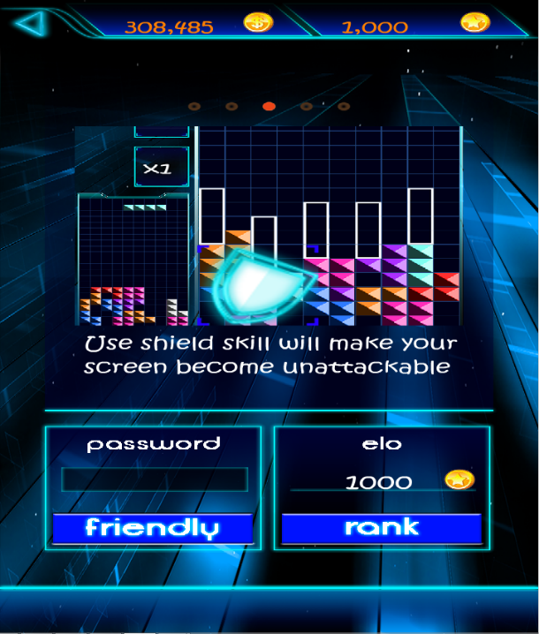
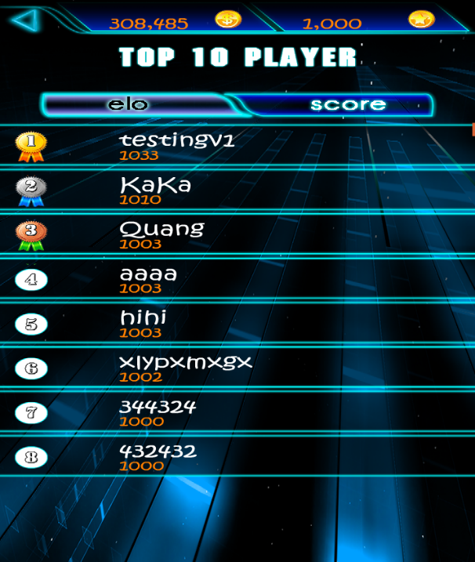
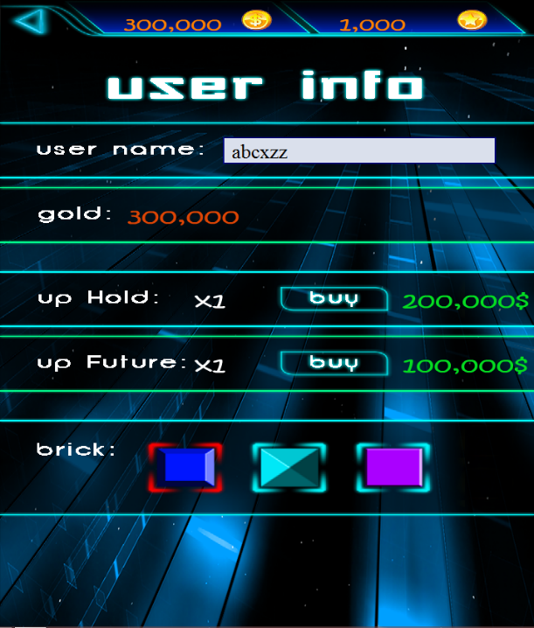
Kiến trúc ứng dụng
Thiết kế màn hình

Slide 12
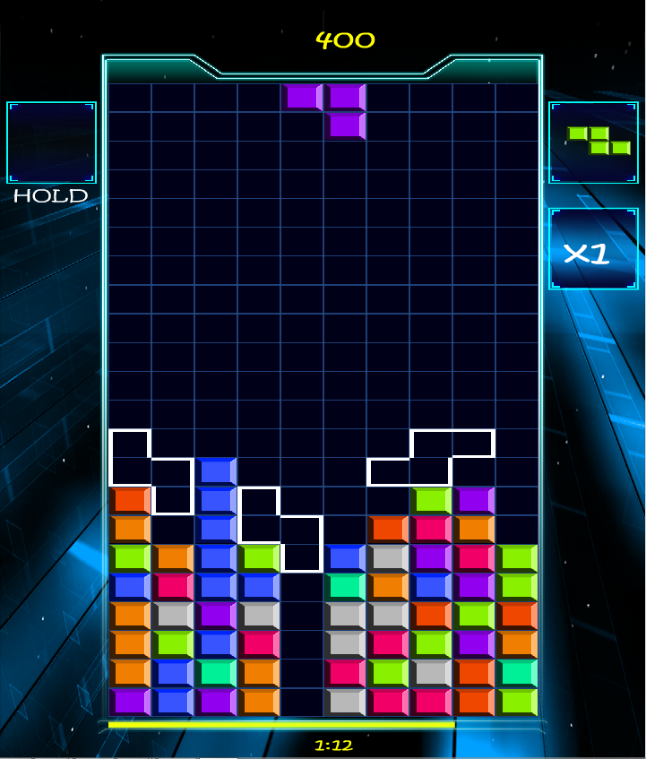
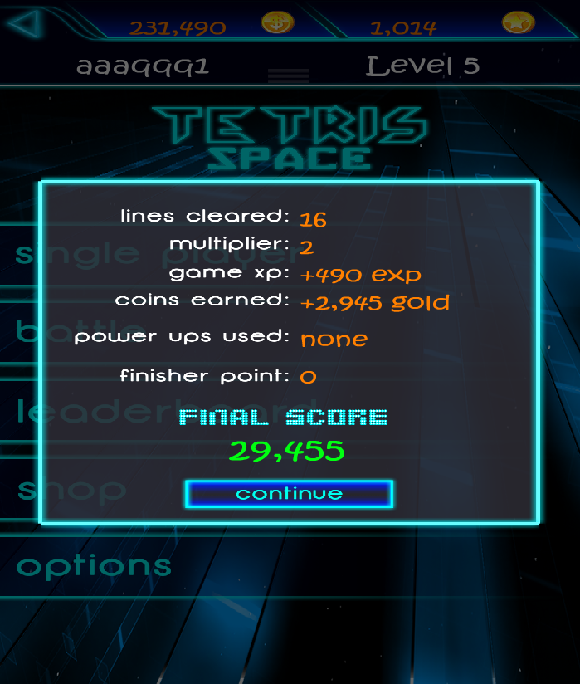
Kiến trúc ứng dụng
Single play

Slide 13
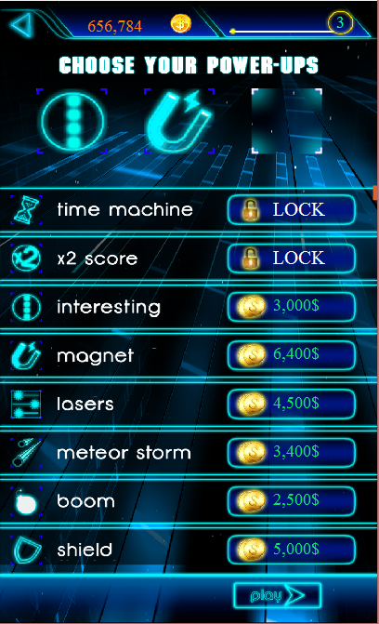
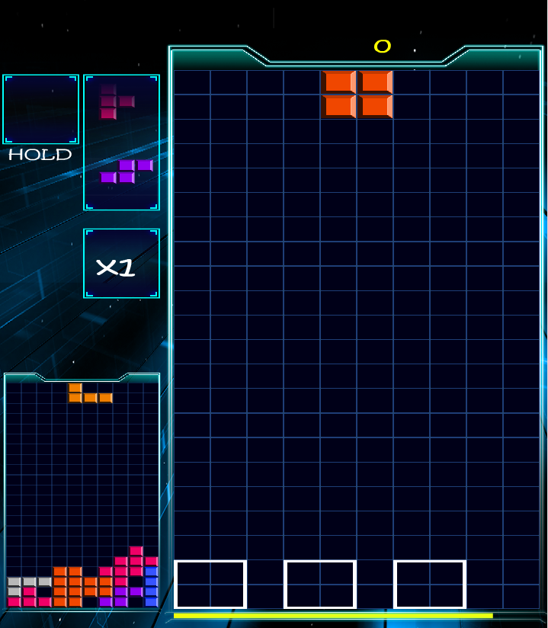
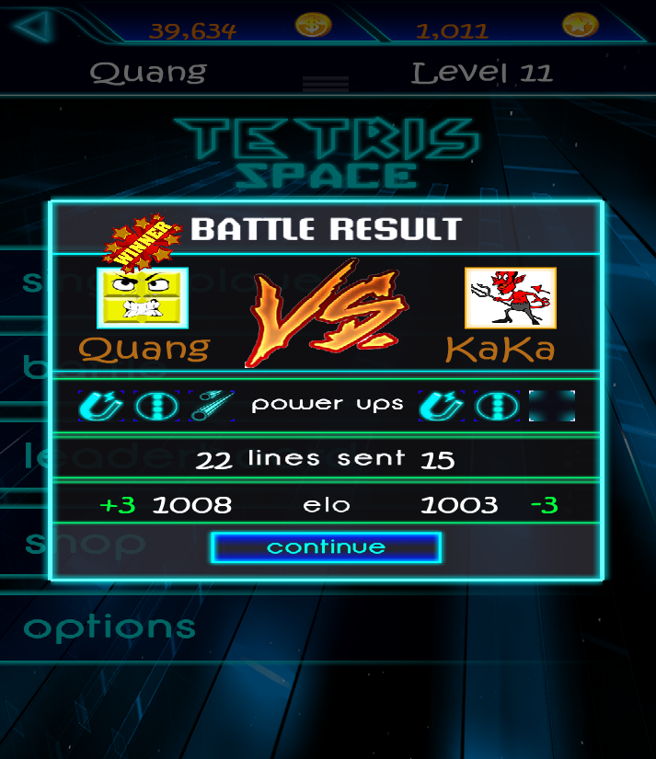
Kiến trúc ứng dụng
Battle

Slide 14
Nhận xét – Đánh giá
Ưu điểm
Gameplay đơn giản, gần gũi nhưng không kém phần hấp dẫn nhờ các tính năng mới
Game có các tính năng hoàn chỉnh, khá đầy đủ
Đồ họa game bắt mắt, dễ làm quen và sử dụng
Hệ thống vật phẩm, kỹ năng khá phong phú

Slide 15
Nhận xét – Đánh giá
Nhược điểm
Mode single play còn đơn giản, chưa có cốt truyện
Bảng xếp hạng còn chưa được chi tiết

Slide 16
Kết luận
Tìm hiểu cấu trúc, các nền tảng phát triển thông dụng
Hiểu biết về cách thức hoạt động, vận hành, kiến trúc của game mobile online
Xây dựng thành công một sản phẩm game mobile online có nét đặc trưng riêng

Slide 17

Xin cảm ơn Hội đồng, quý thầy cô
và mọi người đã chú ý theo dõi!

